Slide 1
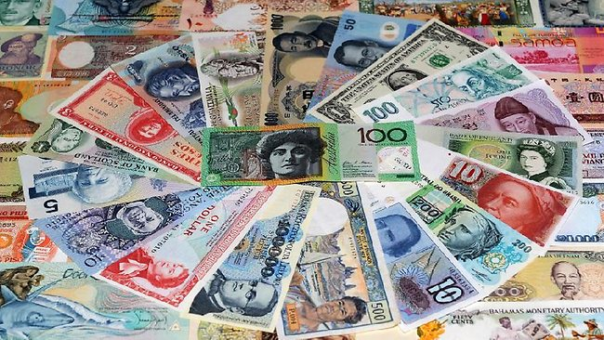
8. FOGLALKOZÁS
PÉNZ, PÉNZ, PÉNZ
Notes:
MIELŐTT ELKEZDJÜK:
Imádságos szívvel olvassuk el a tanulmányt legalább kétszer.
Gyűjtsünk össze minden anyagot, amire a szekciókban szükségünk lesz.
Dolgozzunk együtt valakivel a csoportból és tervezzük el, ki, melyik szekciót fogja vezetni!
A VEZETŐ SZEMÉLYES FELKÉSZÜLÉSE:
Mit jelent számunkra a pénz? Milyen említésre méltó módokon gondoskodott Isten anyagi szükségleteinkről az elmúlt év során? Volt valaki nagylelkű velünk anyagi téren? Milyen hatással volt ez az életünkre? Milyen személyes tapasztalataink vannak arról, hogy áldásban részesültünk, miután nagylelkűek voltunk valakivel?
Ha a Szentlélek arra indít, mondjuk el történetünket a foglalkozás elején, vagy az összefoglalási részben! De mindenképpen használjuk a történet lelkesítő hatását a mai összejövetelen!

Slide 2

ÜDVÖZLÉS ÉS IMÁDSÁG
NOTE:
To change images on this slide, select a picture and delete it. Then click the Insert Picture icon
in the placeholder to insert your own image.
And Prayer
Notes:
ÜDVÖZLÉS ÉS IMÁDSÁG
Üdvözöljük a csoportot!
Ellenőrizzük, hogy mindenki magával hozta-e az imanaplóját! Kérdezzük meg, hogy mindenki átvette-e az előző foglalkozáson kiosztott igekutató feladatot. Felfedeztek-e valami újdonságot, vagy olyasmit, amit meg szeretnének osztani a csoporttal? Térjünk vissza az imanapló hátuljába feljegyzett imakérésekre is! Imádkozzunk majd értük a közös ima idején!
Egyesek szerint a pénz mozgatja a világot. Ez nem egészen igaz, de a pénz valóban kultúránk, életünk és világunk nagyon fontos részévé vált
A pénz különös hatással van az emberekre. Annyi pénzt szeretnénk, amennyit csak lehetséges. Jobb munkahelyért és magasabb fizetésért küzdünk. Még több zsebpénzre vágyunk, vagy az első igazi munkára. Egyesek bármire képesek a pénzért. Lopnak, gyilkolnak, hazudnak. És mi, keresztényként, hogyan viszonyulunk a pénzhez? Szükségünk van a pénzre, hogy legyen lakásunk, élelmünk és ruházatunk. És azon túl? Mit vár tőlünk Isten, hogyan használjuk fel a pénzt, amit ad nekünk?
Mit jelent számunkra a pénz? Mit jelent Istennek? Milyen hatalmas különbséget jelent életünkben és mások életében, ha Isten szempontjai szerint használjuk fel a pénzt? Ma megvizsgálunk néhányat e fontos témakörök közül.

Slide 4
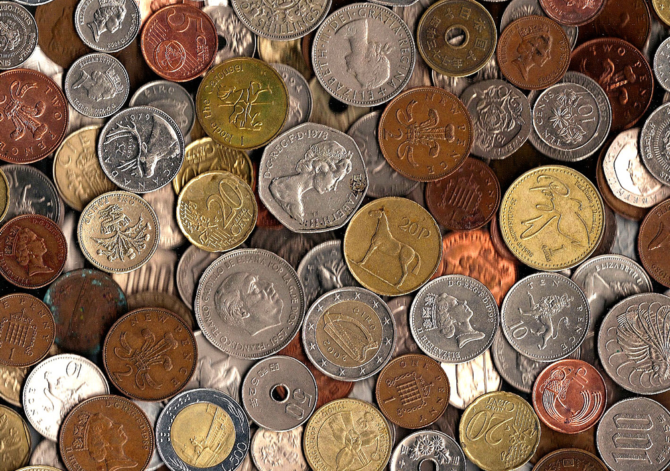
BEMELEGÍTÉS
NOTE:
To change images on this slide, select a picture and delete it. Then click the Insert Picture icon
in the placeholder to insert your own image.
Notes:
BEMELEGÍTÉS
Szükségünk lesz:
Kártyákra az országok/pénznemek neveivel (ld. a jegyzetben!)
Annyi kártyát másoljunk, hogy jusson minden résztvevőnek legalább egy!
Vágjuk szét, és megfelelően párosítsuk őket! Ha már tudjuk, hány résztvevőnk lesz, számoljuk meg a kártyákat és biztosítsuk, hogy páros számú kártyánk legyen. A csoportok résztvevői is páros számúak legyenek!
Tegyük a megfelelő számú kártyát egy zsákba és jól rázzuk össze őket!
Adjunk mindenkinek egy kártyát – akár országnévvel, akár pénznemmel.
Szólítsuk fel a résztvevőket, hogy járjanak körbe a teremben és találjanak valakit, akinél az ország neve van, amelyik az ő kártyájukon szereplő pénznemet használja.

Slide 5

Word Search
IGEKUTATÁS
Notes:
IGEKUTATÁS
Szükségünk lesz:
A teljes Igekutató jegyzetre – 1 példány mindenkinek
nagyméretű papírlapokra (flipchart paper)
Filcekre, tollakra, ceruzákra
Kör alakú sablonokra (kistányérok is megfelelnek)
Ollóra, ragasztóra
sárga színű papírra
öntapadó papírlapocskákra (post-it)
4 fős csoportokban dolgozzanak a lányok.
A csoportban 1-4-ig mindenkinek legyen egy saját sorszáma!
Ezután az azonos számú résztvevők alkossanak egy csoportot Az 1. sz. az A jelű jegyzetet, a 2. sz. csoport a B jelűt tanulmányozza majd és így tovább.
Adjunk legalább 20 percet a csoportoknak a tanulmányozásra és poszterük elkészítésére!
Azután hívjuk össze a teljes csoportot és a lányok mutassák be egymásnak a nagy lapra összegyűjtött gondolataikat és felfedezéseiket.

Slide 6
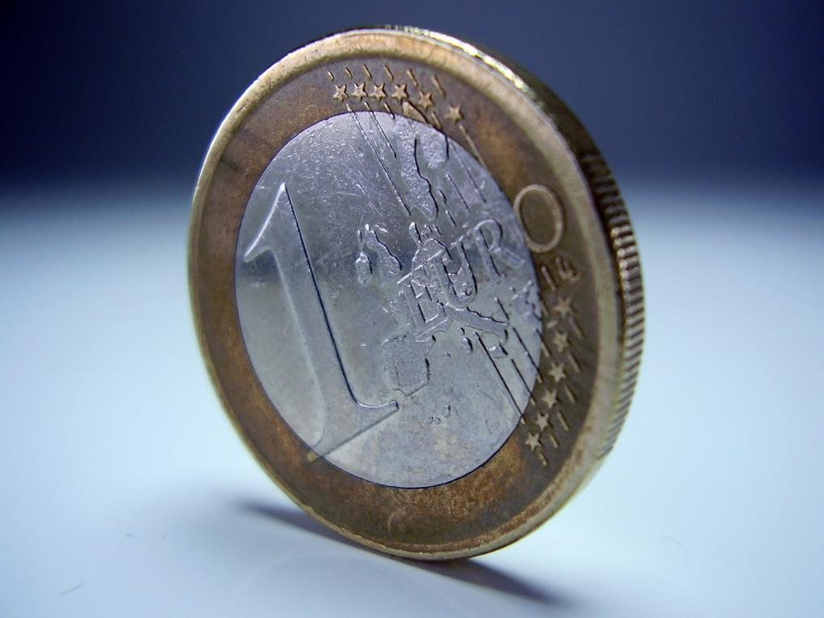
AZ IMÁDSÁG IDEJE
Notes:
AZ IMÁDSÁG IDEJE
Másoljunk egy nagy pénzérmét minden résztvevőnek! (Ld. a jegyzetben!)
Szólítsuk fel a lányokat, hogy mindenki gondolkodjon el, hogyan tehetne valakit boldoggá ezen a héten, azzal, ha csupán egy Fontot (£1=kb 400 Ft) költene. Ez bizony elég nagy kihívás.
Gondolják át, milyen hatással lenne ez az ő személyes életükre és ajándékuk annak életére, akit meglepnének vele.
Írják a megajándékozandó személy nevét az érme hátoldalára, majd ragasszák be a naplójukba!
Imádkozzunk útmutatásért, hogyan lehet legjobban felhasználni a pénzt és közvetlenül segíteni valakinek!

